Slide 2
“Donishmand soat”
2-qism
126-dars

Slide 3
Qiz shoshganicha narsalarini yig‘ishtira boshlabdi. Soat esa nasihat qilishda davom etarmish:
– O‘zing bilan birorta qiziq kitob ol. Bekatda avtobus kutib, bekor o‘tirganingda o‘qiysan. O‘qish – eng foydali mashg‘ulot!
– Soatvoy, shuncha narsani qayerdan bilasan?

Slide 4
– Men juda eski soatman. Qiladigan ishim odamlarga vaqtni ko‘rsatish. Millarim pichirlab umr oqar daryodek tez o‘tib ketishini eslatib turadi. Uzoq vaqtdan buyon odamlarni kuzataman. Кimdir vaqtni qadrlaydi, kimdir esa, yo‘q. Vaqtini qadrlab, foydali ish
qilgan kishilar ko‘p yaxshiliklarga ulgurganlarini ko‘rdim.

Slide 5
Umrini keraksiz o‘yin-kulgiga sarflaganlar afsus qilib qolganini ko‘rdim. Biroq hamma ham buni o‘z vaqtida tushunib yetmaydi. Sen ham shundaylardan bo‘lib qolma deyman-da.
Ular qani endi, vaqt orqaga qaytsa-yu, xatolarimni tuzatsam, deya afsuslanib qolaverishadi.
Qiz donishmand soatning gaplarini tinglab, o‘ylanib qolibdi.

Slide 6
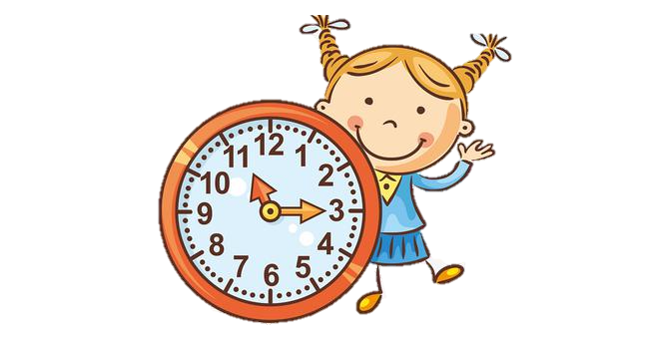
– Haliyam shu yerdamisan? – yolg‘ondakam achchiqlanibdi soat.
– Bunaqada buvingning oldiga ham kechikib borasan-ku!
Qizcha bir jilmayib qo‘yibdi-yu, chopqillab uydan chiqib ketibdi. Xonada yana donishmand soatning bir maromda chiqillashi eshitila boshlabdi.
“Zamonaviy ertaklar” kitobidan

Slide 7
1. Soat qizga nimalarni nasihat qildi?
– O‘zing bilan birorta qiziq kitob ol. Bekatda avtobus kutib, bekor o‘tirganingda o‘qiysan. O‘qish – eng foydali mashg‘ulot!

Slide 8
2. Bo‘sh vaqtda kitob o‘qiysizmi? Qanday kitoblarni o‘qimoqchisiz?

Slide 9
3. Vaqtni behuda o‘tkazgan odamlarning holi qanday bo‘ladi?
Umrini keraksiz o‘yin-kulgiga sarflaganlar afsus qilib qolganini ko‘rdim. Biroq hamma ham buni o‘z vaqtida tushunib yetmaydi.

Slide 10
Lug‘at ishi
donishmand –
Olim, bilimli, dono odam
ahyon-ahyonda –
baʼzan, kamdan-kam vaqtda
bong urib qo‘yardi –
soat aniq vaqtni bildirib, tovush chiqardi
sen bilan bo‘lib –
sen bilan gaplashib, sen bilan ovora boʼlib
millarim pichirlab –
soat millaring chiq-chiq etgan tovush chiqarishi

Slide 11
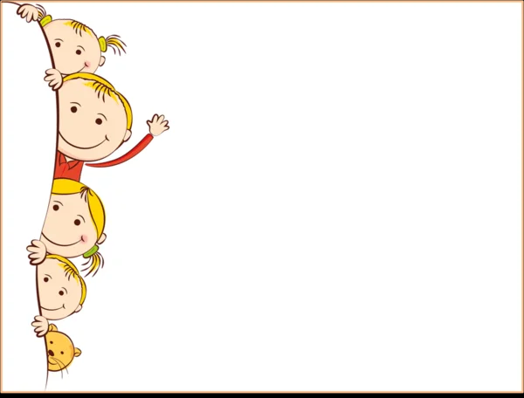
E’tiboringiz uchun rahmat!

